Slide 1
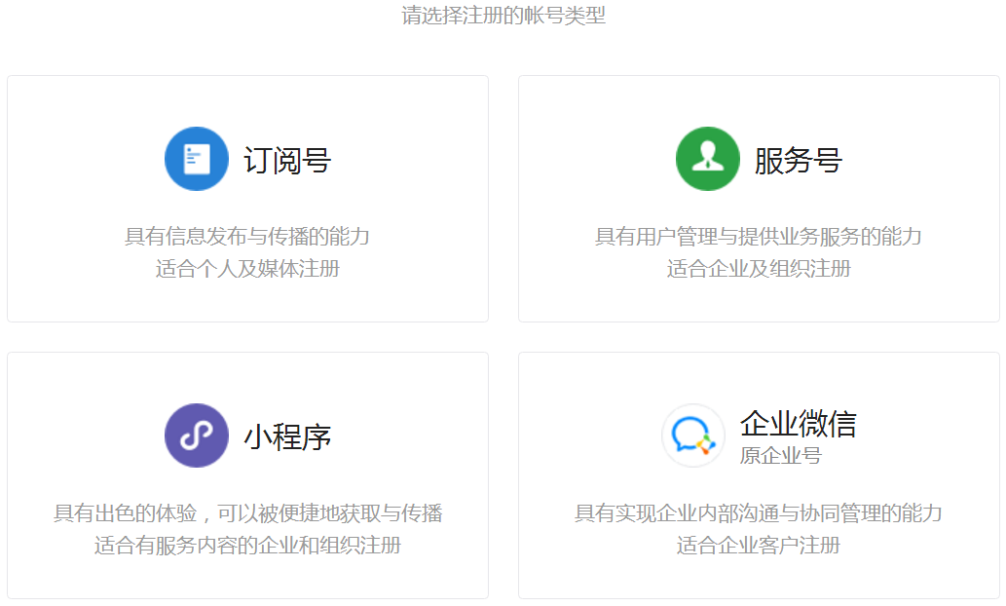
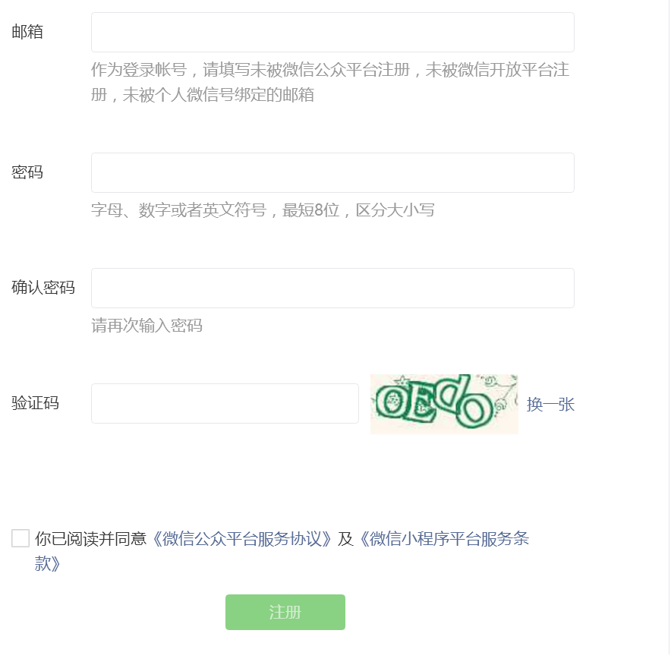
1、登录微信公众平台https://mp.weixin.qq.com/
2、选择小程序注册
3、由客户提供邮箱进行注册，密码使用简单密码，该密码需提供给开发工程师进行代码部署，完成后再修改为客户自己的密码。
4、激活邮箱
登录邮箱，查收激活邮件，点击激活链接。

Slide 2
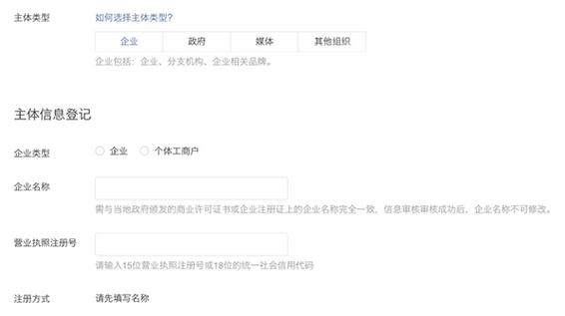
5、填写主体信息
点击激活链接后，继续下一步的注册流程。请选择主体类型选择，完善主体信息和管理员信息。
选择主体类型：
填写主体信息并选择验证方式，企业类型帐号可选择两种主体验证方式。
方式一：支付验证
需要用公司的对公账户向腾讯公司打款来验证主体身份，打款信息在提交主体信息后可以查看到。
请根据页面提示，向指定的收款帐号汇入指定金额。
温馨提示：请在10天内完成汇款，否则将注册失败。
方式二：微信认证
通过微信认证验证主体身份，需支付300元认证费。认证通过前，小程序部分功能暂无法使用。
由客户选择任意方式进行主体验证，验证费用不包含在小程序售价中，由客户自行支付。

Slide 3
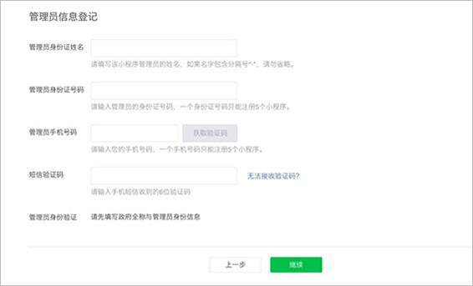
6、管理员信息登记
使用客户的信息进行登记

Slide 4
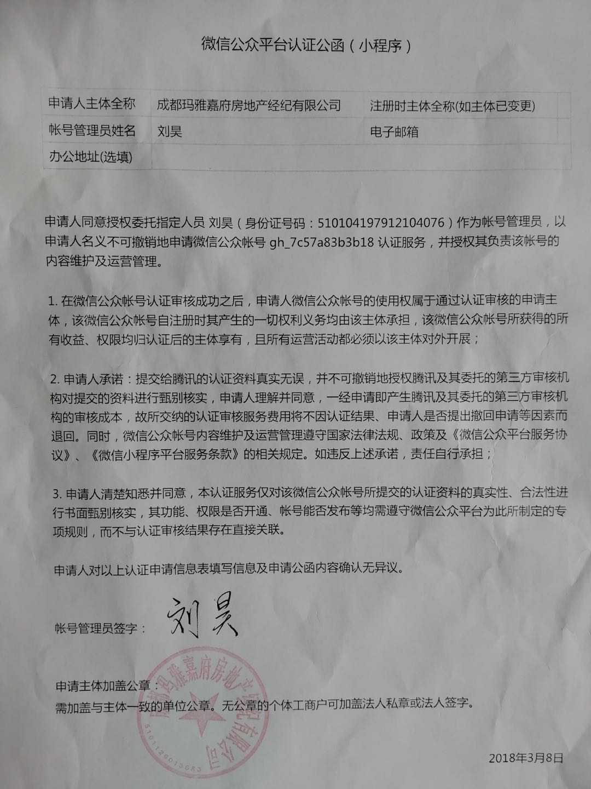
7、管理员授权
在管理界面选择认证，管理员为客户自己，并加盖公章
上传等待腾讯认证。

Slide 5
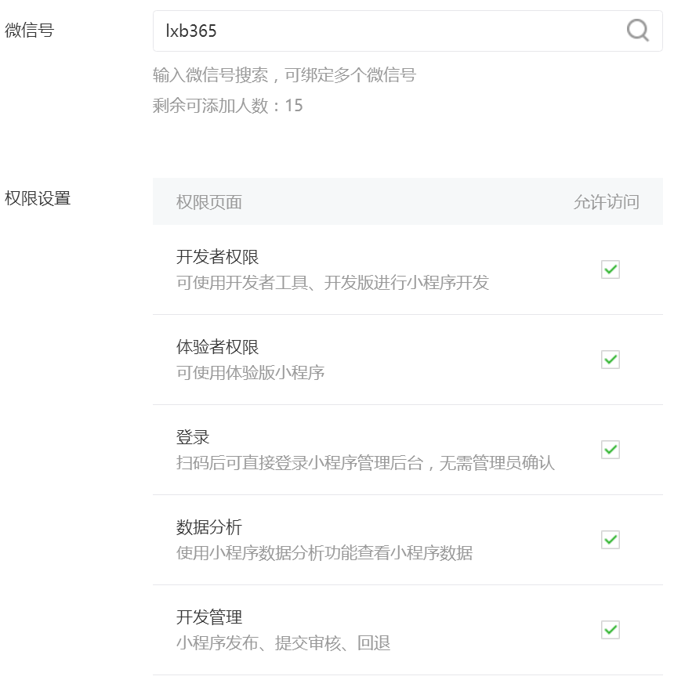
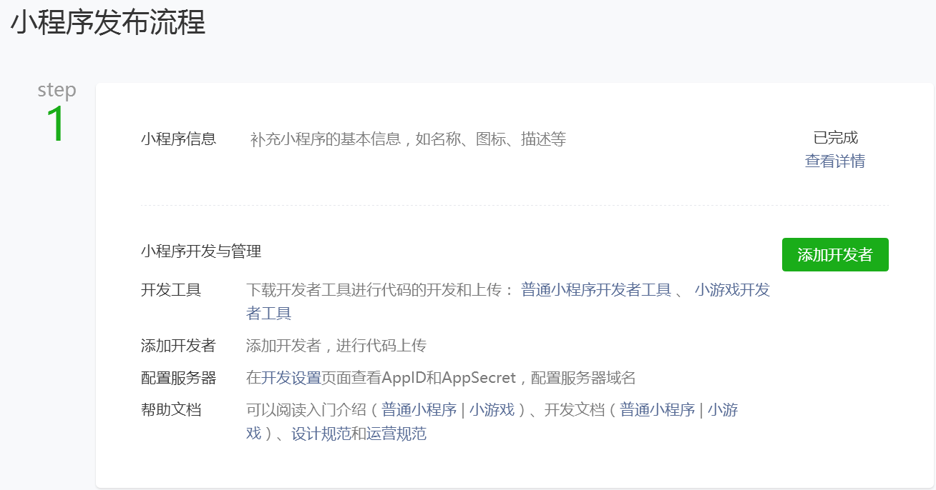
8、登录小程序管理平台，添加开发人员的微信号作为临时管理员
开发人员微信号：lxb365
权限全部勾选

